Slide 2
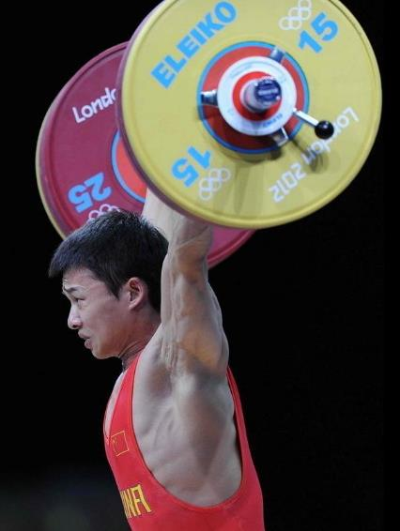
目录
意志概述
对坚持的分析
目录页

Slide 3
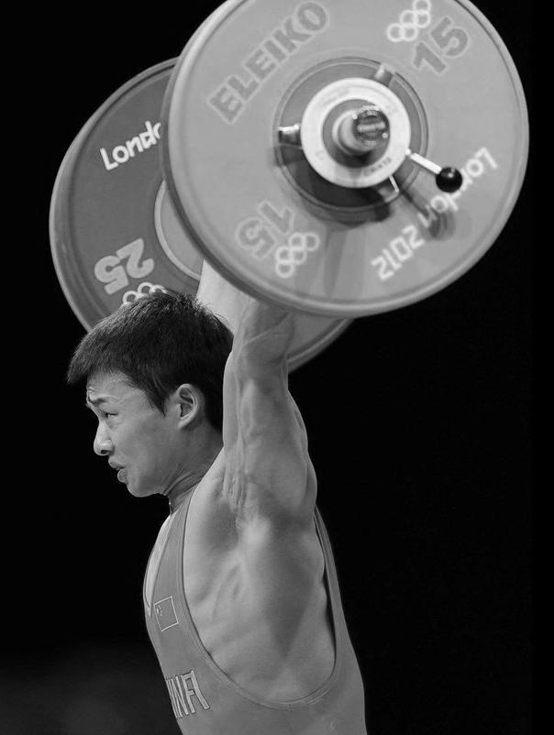
过渡页
意
志
意志概述
意志概述
对坚持的分析
过渡页

Slide 4
1
意志是什么
每个人都会有早晨赖床、没有力气起床的情况发生。起床、穿衣的力气并不是什么纯物理学上的力，而是精神上的力，是积极面对生存挑战的勇气。
这种精神上的力，就可以理解为意志。意志指人们自觉地确定目的，根据目的支配、调节自己的行为，并通过克服困难实现预定目标的心理过程。意志是内部意识向外部行为的转化。人的一切有目的、有计划、有意识的行动，都属于意志行动。

Slide 5
意志是什么
1
人生犹如一段逆风行舟的苦旅，没有一种大无畏的精神力量去搏击风浪，就只能被冲垮、被淹没。人，总是要有一点精神的，这就是人的意志。
意志是是人的恒心和毅力源泉，它能够主动的预计和克服困难，能够让人执着追求，坚忍不拔。许多富有成就的人，他们之所以在事业上有重大的发展，起作用的不仅是他们的聪明才智，更重要的是他们有坚忍不拔的毅力和勇气，他们的聪明才智往往是在战胜挫折和失败中得到运用和发展的。

Slide 6
意志有什么作用
案
例
2
美国心理学家曾对一千多名智力超常的儿童进行长达五十年的追踪调查，发现其中有些人后来在事业上获得了很大的成就，声明显赫；有些人却一事无成，默默无闻。
心理学家根据被调查者成就的大小，把他们分为“有成就组”和“无成就组”，进行比较研究，发现：那些获得较大成就的人，对自己从事的事业有忘我的献身精神，执着地追求自己认定的目标，即使遇到重大挫折仍毫不动摇；而那些一事无成的人，在困难面前都畏缩不前，只是消极地等待良好环境和机遇。

Slide 7
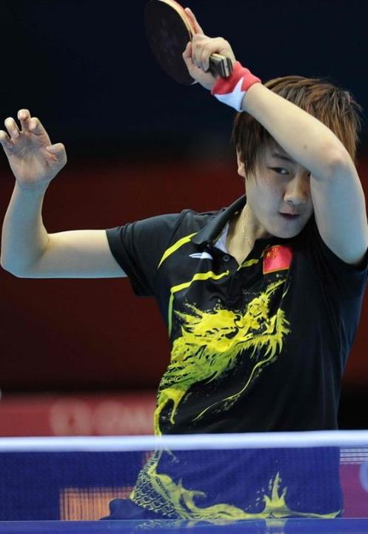
意志有什么作用
2
坚强的意志，使人既能自觉地按照原定目的去行动，又能自觉地制止不符合要求的行动，在遇到内外干扰时，控制自己的行为，当行则行、当止则止，不受诱惑而轻举妄动，做掌握自己命运的主人。
在感到疲倦、松懈、枯燥和情绪低落时，克服不良状态，激发潜能，坚持不懈地向目标努力。也就是说，它是一种源源不断的强大动力，推动人们去努力达到即定的目标。
1
坚强意志是行动的强大动力

Slide 8
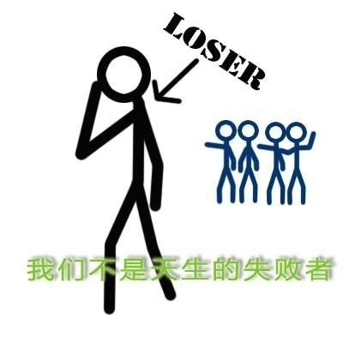
意志有什么作用
2
每做一件事，免不了要遇到困难，克服困难需要有坚强的意志。无论做什么事，总是只有少数人成功，多数人失败，这并不是上帝掷骰子的结果，因为在面对困难、危险、不公平的时候，只有少数人能扛过去。
2
坚强意志是克服困难的必要条件

Slide 9
意志有什么作用
2
面对一件事情，可以想象成艰苦的爬山，也可以看作是轻松的游戏，但无论怎样，你是否具备必胜的信念、坚定的信心、坚持的毅力和勇敢面对结果的态度是根本。
苏轼说，古之成大事者，不惟有超世之才，亦必有坚韧不拔之志。世界上没有任何东西能够代替“坚强的意志”，即使才能也不行，这个世界上挤满了受过教育而一事无成的人，只有毅力与决心才是万能的！
3
坚强意志是事业成功的保证

Slide 10
意志品质的构成要素
3
意志的坚持性
意志的自觉性
意志的自制性
意志的果断性
意志品质是指构成人意志的诸因素的总和。主要包括自觉性、果断性、自制性和坚持性等几方面，它是衡量一个人意志坚强与否的尺度。

Slide 11
意志品质的构成要素
3
是指动机或目的明确，并能够自觉行动。具有意志自觉性的人，能够主动地、独立地调控自己的行动，为实现预定的目的而倾注全部的热情和力量。
1
意志的自觉性

Slide 12
意志品质的构成要素
3
是指善于抓住时机，迅速决定，及时行动。果断性强的人，当需要立即行动时，能迅速决断，使意志行动顺利进行；而当情况发生新的变化，需要改变行动时，又能够随机应变，毫不犹豫地做出新的决定，以便更加有效地执行决定，完成行动。
2
意志的果断性

Slide 13
意志品质的构成要素
3
是指一个人善于控制和支配自己的行动，自己管住自己的言行。自制性强的人，在意志行动中，不受无关诱因的干扰，能控制自己，坚持完成原定计划，同时能制止自身不利于达到目的的行为。
3
意志的自制性

Slide 14
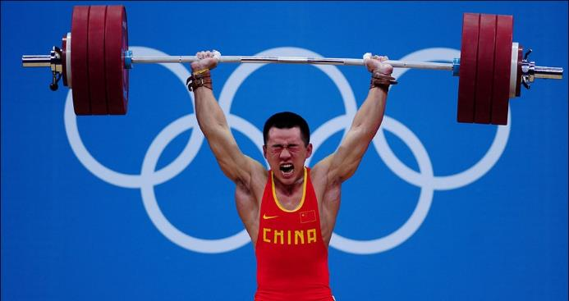
意志品质的构成要素
3
指坚持不懈、百折不挠，不达目的不罢休。所谓“锲而不舍，金石可镂”，就是是意志坚持性的表现。
以上四个方面并不是孤立的，而是有着内在联系的有机整体；但尤以第四点最能反映一个人意志品质。水只有烧到100摄氏度才能开，差一度都不行！因此，必须克服一切困难，坚持到底。
4
意志的坚持性

Slide 15
过渡页
坚
持
对坚持的分析
意志概述
对坚持的分析
过渡页

Slide 16
有一个人经常出差，却买不到车票。可是无论长途短途，无论车上多挤，他总能找到座位。他的办法其实很简单，就是耐心地一节车厢一节车厢找过去。这个办法听上去似乎并不高明，但却很管用。
故事
每次，他都做好了从第一节车厢走到最后一节车厢的准备，可是每次他都用不着走到最后就会发现空位。他说，这是因为像他这样锲而不舍找座位的乘客实在不多。经常是在他落座的车厢里尚余若干座位，而在其他车厢的过道和车厢接头处，居然人满为患。
他说，多数乘客被拥挤的表象迷惑。其实在火车多次上下客之后，蕴藏不少提供座位的机遇；即使想到了，他们也没有那一份寻找的耐心。这些不愿主动找座位的乘客大多只能在上车时最初的落脚之处一直站到下车。

Slide 17
很多人失败了，不是因为他们缺少才华，而是他们放弃了。有时，成功和失败只在一念之间，这一念就是放弃还是坚持！自信、执着、富有远见并不懈坚持，会让你握有一张人生之旅永远的坐票。
点评

Slide 18
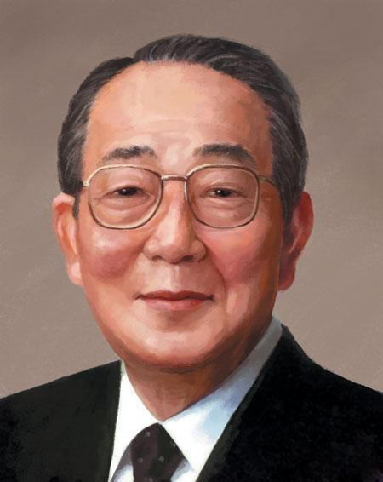
点评
坚持使平凡变得非凡。
——稻盛和夫
坚持不懈，再平凡的人也能变得卓越。能忍天下人所不能忍者，才能为天下人所不能为。有时候死扛下去总是会有转机的，伟大是熬出来的，有时候要培养一种“傻走”的坚持行为。你仔细观察那些突如其来的成功，你经常会发现，十年磨一剑确实言之不谬。

Slide 19
史泰龙说，“我不是这个世界上最聪明或者最有才华的人，可是我成功了，因为我能够坚持，坚持，再坚持！”那么，是什么让我们不能够努力坚持而选择放弃？我们经审慎思考，大体认为是如下四个方面：
我们为什么会选择放弃？
失去希望
挫折阻挡
缺乏自信
失败打击

Slide 20
1
故事
美国作家欧.亨利在他的小说《最后一片叶子》里讲了个故事：
病房里，一个生命垂危的病人从房间里看见窗外的一棵树，在秋风中一片片地掉落下来。病人望着眼前的萧萧落叶，身体也随之每况愈下，一天不如一天。她说：“当树叶全部掉光时，我也就要死了。”一位老画家得知后，用彩笔画了一片叶脉清脆的树叶挂在树枝上。于是，这最后的一片叶子始终没有掉下来。而只因为生命中的这片绿，病人竟奇迹般地活了下来。
关于希望

Slide 21
1
可见，人生可以没有很多东西，却惟独不能没有希望。希望是人类生活的一项重要的价值。世上只有绝望的人，但没有绝望的处境。有希望之处，生命就生生不息。
点评
耶稣在星期五被钉上十字架时，是全世界最糟糕的一天，可三天后就是复活节。所以，当我们遇到不幸时，要学会再等待三天，一切就可能恢复正常了。
关于希望

Slide 22
2
听故事并思考
有一位曾赢得世界冠军的大陆羽球选手熊国宝到台访问时，记者问他：“你能赢得世界冠军，最感谢哪个教练的栽培？”木讷的他想了想，坦诚的说：“如果真要感谢的话，我最该感谢的是自己的栽培。就是因为没有人看好我，我才有今天。”
原来，他当初入选国家代表队时，只是个绿叶的角色，虽然球已打得不错，但从没被视为是能为国争光的人选。他沉默寡言，年纪又比最出色的选手大，没有一点运动明星的样子，教练选他，并不是要栽培他，只是要他陪着明星选手练球。
关于自信

Slide 23
2
听故事并思考
这样，他每天打球的时间都比别人长很多，因为他是好些队友的最佳练球对象。有一年他垫档入选参加世界大赛时，第一场就遇到最强劲的队手，大家都当他是去当“牺牲”打的，没有人在意他会不会打赢。没想到他竟然势如破竹一路赢了下去，甚至赢了教练心中最有希望夺冠的队友，得到了世界冠军，一战成名。没有伯乐，他一样证明自己是千里马。
关于自信

Slide 24
2
没有遇到伯乐的时候，自己就是自己的伯乐，关键是要相信自己是一匹千里马。这就是自信。自信与顺境逆境无关，它只与一个人内心对自己的价值肯定与否密切相关，比如100元无论怎么踩、怎么揉，还是100元。只要你有足够的自信心，没有人可以说话刺伤你，或让你有屈辱感。
点评
“人在自信的情况下，可把自己的能力发挥到500%以上；而没有自信且自卑的人，只能发挥自己能力的30%。”——英国的心理学者哈德菲尔德
关于自信

Slide 25
2
职位不能界定我们的身份，我们必须牢记，我们是什么人，并不取决于我们在职场上做些什么。我们的身份，不会随着我们的职衔、办公室大小的改变而改变。不管是做律师、面包师、管理员、电工、领班、职业妇女、飞行员或经理等等，不过只是我们真实自我的一小部分而已。自信是成功的一半，如果你在做任何事情之前都给予自己充分的自信，那你的事业就肯定是另一番模样。
关于自信

Slide 26
3
1
什么是挫折
挫折指人们在追求目标的活动中，遇到干扰、障碍，遭受损失或失败时产生的一种心理状态。挫折是普遍存在的，是任何人都无法避免的。一个人想要有所作为，随时都有可能遇到各种意想不到的困难和挫折。可以说，挫折是人生的一部分。
关于挫折

Slide 27
3
2
虽然人人都希望事事顺利，但是，“万事如意”、“心想事成”毕竟只是人们的一种良好愿望。所谓“人生不如意事，十有八九。” 没有哪个人不经历挫折和失败。从来没有遇到过任何挫折的人，是不存在的。
如何对待挫折
因此，对于挫折，首先要认识到其必然性，不要有侥幸心理，不要逃避，更不能因此而放弃。无论何时，侥幸心理都绝对不可以存在，人应该勇敢面对现实，勇于承担一切。上帝不会要求我们成功，他只要我们全力以赴。而且，任何困难和挫折都有可能蕴藏着新的机会，希望就在转角，奇迹往往在绝望之前发生。
A
关于挫折
认识到挫折的普遍性

Slide 28
3
如何对待挫折
听故事并思考
一天，一只茧上裂开了一个小口，有个人正好看到这一幕。蝴蝶艰难地将身体从那个小口中一点点地挣扎出来，几个小时过去了……接下来，蝴蝶似乎没有任何进展。看样子它似乎已经竭尽全力，不能再前进一步了。这个人实在看得心疼，决定帮助一下蝴蝶。
2
他拿来剪刀，小心翼翼地将茧破开。蝴蝶很容易地挣脱出来了。但是它的身体很萎缩、很小，翅膀紧紧地贴着身体。这人并不知道，蝴蝶从茧上的小口挣扎而出，是上天的安排，它要通过这一挤压过程将体液从身体挤压到翅膀，这样它才能在脱茧而出后展翅飞翔……
B
关于挫折
认识到挫折的正面作用

Slide 29
3
如何对待挫折
故事的启示：经历挫折是成功旅程的必有过程，挫折帮助我们成长。故而孟子讲，“故天将降大任于斯人也，必先苦其心志，劳其筋骨，饿其体腹，空拂其身，行拂乱其所为，所以动心忍性，增益其所不能！”
2
点评
B
关于挫折
认识到挫折的正面作用

Slide 30
3
如何对待挫折
2
心理学家把挫折比作“精神补品”，因为每战胜一次挫折，都强化了自身的力量，为下一次应付挫折提供了“精神力量”。挫折促使人去认真总结教训，探究发生困难、导致失败的原因，寻求摆脱困境、走向成功的途径。经历挫折，让我们能够充分体验成功的喜悦。
点评
因此，曾仕强说，“早成功不如晚成功，晚失败不能早失败。让人多受一些折磨，未尝不是好事情。人生是长途竞赛，一时的挫折和落后，其实不必介意。”
B
关于挫折
认识到挫折的正面作用

Slide 31
3
如何对待挫折
听故事并思考
1965年，一位韩国学生到剑桥大学主修心理学。在喝下午茶的时候，他常到学校的咖啡厅或茶座听一些成功人士聊天。这些成功人士包括诺贝尔奖获得者，某一些领域的学术权威和一些创造了经济神话的人，这些人幽默风趣，举重若轻，把自己的成功都看得非常自然和顺理成章。
2
时间长了，他发现，在国内时，他被一些成功人士欺骗了。那些人为了让正在创业的人知难而退，普遍把自己的创业艰辛夸大了，也就是说，他们在用自己的成功经历吓唬那些还没有取得成功的人。作为心理系的学生，他认为很有必要对韩国成功人士的心态加以研究。
C
关于挫折
认识到挫折并不可怕

Slide 32
3
如何对待挫折
1970年，他把《成功并不像你想像的那么难》作为毕业论文，提交给现代经济心理学的创始人威尔.布雷登教授。布雷登教授读后，大为惊喜，他认为这是个新发现，这种现象虽然在东方甚至在世界各地普遍存在，但此前还没有一个人大胆地提出来并加以研究。
2
惊喜之余，他写信给他的剑桥校友——当时正坐在韩国政坛第一把交椅上的人——朴正熙。他在信中说，“我不敢说这部著作对你有多大的帮助，但我敢肯定它比你的任何一个政令都能产生震动。”后来这本书果然伴随着韩国的经济起飞了。
成功并不像你想象的那么难！
听故事并思考
C
关于挫折
认识到挫折并不可怕

Slide 33
3
如何对待挫折
2
这本书鼓舞了许多人，因为他们从一个新的角度告诉人们，成功与“劳其筋骨，饿其体肤”、“三更灯火五更鸡”、“头悬梁，锥刺股”没有必然的联系。只要你对某一事业感兴趣，长久地坚持下去就会成功，因为上帝赋予你的时间和智慧够你圆满做完一件事情。后来，这位青年也获得了成功，他成了韩国泛亚汽车公司的总裁。
C
关于挫折
认识到挫折并不可怕

Slide 34
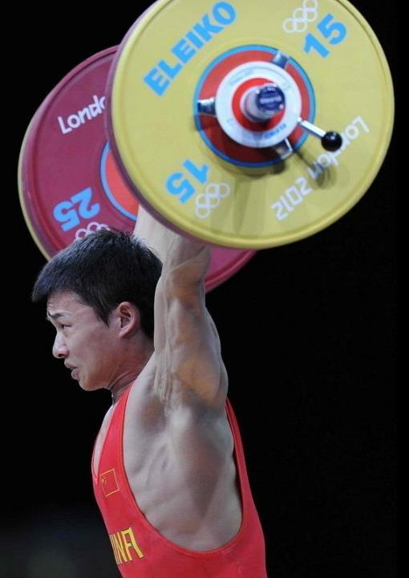
3
如何对待挫折
2
挫折并不是如同我们想象的那般不可战胜。许多时候，并非是困难使我们放弃，而是因为我们放弃，才显得如此困难。成功并不像你想像的那么难，而是我们自己夸大了苦难。
不管出现什么问题，与目标相比，它们总是相对比较小的。不要用想象给自己制造困难，困难在想象中会变得越来越大，足以让你止步不前。
C
关于挫折
认识到挫折并不可怕

Slide 35
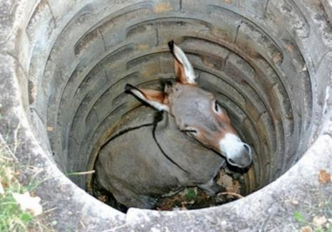
3
如何对待挫折
听故事并思考
某天，农夫的驴子不小心掉入枯井，农夫绞尽脑汁也无法救出驴子，决定放弃并填埋枯井以免除驴子的痛苦。农夫便请来邻居帮忙。邻居们人手一把铲子，开始将泥土铲进枯井中。当驴子了解到自己的处境时，刚开始哭得很凄惨。但出人意料的是，一会儿之后驴子安静了下来。
2
农夫好奇地探头一看，出现在眼前的景象令他大吃一惊：当铲进井里的泥土落在驴子身上时，驴子的反应令人称奇——它将泥土抖落一旁，然后站到铲进的泥土堆上面！就这样，反复多次。很快地，这只驴子便得意地上升到井口，然后在众人惊讶的表情中快步跑开了！
D
关于挫折
勇敢面对，化挫折为成长的阶梯

Slide 36
3
如何对待挫折
我们生命中的挫折就如同这些泥沙，把“泥沙”抖落掉，然后站到上面去，它就是我们成长的阶梯。人们正是在不断地认识挫折、战胜挫折的过程中成长和发展起来的。
2
点评
D
关于挫折
勇敢面对，化挫折为成长的阶梯

Slide 37
3
如何对待挫折
2
软弱的性格导致软弱的命运，而坚强的性格即使摔倒一两次，终有站起来的时候。每一次面对逆境的时候，人最容易想到的就是放弃，这恰恰便是平庸人的选择。看一个人是不是真正的英雄，不能看他风光无限的时候，而是要看他走麦城，身陷低谷的时候，这大概人们常说的“逆境中方显英雄本色”。
D
关于挫折
勇敢面对，化挫折为成长的阶梯

Slide 38
3
如何对待挫折
2
曾仕强说：我们要了解，一个人若没有做大事的打算就算了，既然要做大事，就要面对困难和挫折。挫折越严重，你就越知道自己是要做大事的人，这样激励自己才能成功。
有人提出逆境商数（AQ）的概念，指当一个人面对逆境时的挫折承受能力与反逆境的能力。一个人AQ愈高，愈能弹性面对逆境，勇于接受困难的挑战。挫折不可怕，关键是要看我们对待挫折持怎样的态度。
D
关于挫折
勇敢面对，化挫折为成长的阶梯

Slide 39
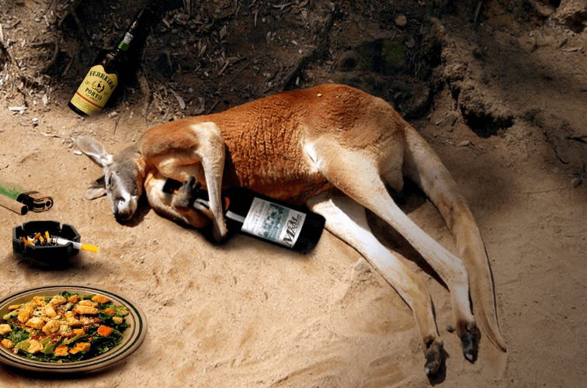
4
1
失败并不可怕
没有人能够随随便便成功，在前往成功的征途上，常常会有失败相随。失败并不可怕，可怕的是失去了面对失败的勇气。如果你总是担心失败，那么你已经失败了。很多时候，打败你的，不是外在环境，而是你的心。每次打击，只要你扛过来了，你就会变得更加坚强。
关于失败

Slide 40
4
2
放弃才是最大的失败
世界上其实并没有彻底的失败，放弃才是最大的失败。你必须认清到底是一时的不顺利还是完全没有办法成功。当你认为该宣布失败的时候，其实才正要开始。
最成功的人并不是那些失败最少的人，而是那些最不畏惧失败的人，最渴望成功的人。要知道，成功需要付出代价，而不成功则要付出更大的代价。我们不是为了体验失败才来到这个世界上的。
关于失败

Slide 41
4
3
有时候，失败是因为努力的还不够
曾仕强说：我们常说皇天不负苦心人，意思是用心再用心，变成苦心的时候，上天就会让我们如愿以偿、心想事成。问题是用心和苦心之间，有一段相当长的距离。一般人认为用心就好了，殊不知力道不足，仍然是不行的。必须用心再用心，也就是潜心苦修，才够力度。
如果我们轻易承认失败，那么当自我反思一下，我们真的尽到最大的努力了么？真的做到“苦心”的程度了么？你享受了眼前，便不能享受将来，怕吃苦者往往苦一辈子，不怕吃苦者只苦半辈子。
关于失败

Slide 42
4
有时候，失败是因为努力的还不够
3
因此，曾仕强进一步分析说：“你会失败是因为你选择了失败，你会成功是因为你选择了成功，大家一定会怀疑，有人会选择失败吗？我告诉你，失败是你选择的，你不要推责任，因为在我们面前有好几种选择，一种是很顺利的成功，一种是波折的、磨练的成功，一种是波折的、磨练的失败，一种是一下就失败，都可以。”
关于失败

Slide 43
4
4
要避免几种“失败的思维”
我们要避免“失败假设型”、“失败记忆型”、“失败记忆扩散型”的失败思维！以下这三个故事所包含的寓意可谓不言而喻，一目了然，值得深思。
失败假设型
失败
思维
失败记忆型
失败记忆扩散型
关于失败

Slide 44
4
要避免几种“失败的思维”
听故事并思考
有一个人想挂一张画，但没有锤子。于是他决定到邻居那儿去借锤子。就在这时候他起了疑心：要是邻居不愿意把锤子借我，那怎么办？因为昨天他对我只是漫不经心地打招呼，也许他匆匆忙忙，也许这种匆忙是他装出来的，其实他内心对我是非常不满的。
4
什么事不满呢？我又没有做对不起他的事，是他自己在多心罢了。要是有人向我借工具，我立刻就借给他。而他为什么会不借呢？怎么能拒绝帮别人这么点儿忙呢？而他还自以为我依赖他，仅仅因为他有一个锤子！我受够了。于是他迅速跑过去，按响门铃。邻居开门了，还没来得及说声“早安”，这个人就冲着他喊道：“留着你的锤子给自己用吧，你这个恶棍！”
A
关于失败
“失败假设型”思维

Slide 45
4
要避免几种“失败的思维”
凡事要往好的方向努力，要做最坏的准备，这句话没有错，错的是有的人总爱过多的往坏的方面去想。经过不断的自我否定，他们实际上早已对做成事情失去了信心。这样不行吧，万一怎样怎样……丧失信心的结果是事情十有八九会朝着不利于自己的方向发展，然后还说：看，我早就说过不行吧？甚至在潜意识里多多少少还有些希望向坏的方向发展的念头，以验证自己的假设。抱着这些强烈的自我失败暗示，能成功才怪哩。
4
点评
A
关于失败
“失败假设型”思维

Slide 46
4
要避免几种“失败的思维”
听故事并思考
一根小小的柱子，一截细细的链子，拴得住一头千斤重的大象，这不荒谬吗？可这荒谬的场景在印度和泰国随处可见。那些驯象人，在大象还是小象的时候，就用一条铁链将它绑在水泥柱或钢柱上，无论小象怎么挣扎都无法挣脱。
4
小象渐渐地习惯了不挣扎，直到长成了大象，可以轻而易举地挣脱链子时，也不挣扎。大象被过去的失败记忆限制住了，放弃了逃跑的努力。殊不知自己在长大后早已不是一根柱子所能限制住的。
B
关于失败
“失败记忆型”思维

Slide 47
4
要避免几种“失败的思维”
像这些大象一样，有许多人把过去的失败牢牢地刻在记忆当中，他们看不到力量对比及形势的变化，以为过去办不到的事情，今天同样也办不到。他们永远生活在失败的阴影中。
4
点评
B
关于失败
“失败记忆型”思维

Slide 48
4
要避免几种“失败的思维”
听故事并思考
科学家将四只猴子关在笼子里，每天只喂很少的食物，让猴子饿的吱吱叫。几天后，实验者从笼子上面放下一串香蕉，一只饿得头昏眼花的大猴子一个箭步冲向前， 可是当它刚碰到香蕉时，就被预设机关所泼出的滚烫的热水烫得全身是伤，当后面三只猴子依次爬上去拿香蕉时，一样被热水烫伤。于是众猴只好望“蕉”兴叹。
4
几天后，实验者换进一只新猴子进入笼子内，当新猴子饿得也想尝试爬上去吃香蕉时，立刻被其它三只老猴子制止，并告知有危险，千万不可尝试。实验者再换一只猴子进入，当这只新猴子想吃香蕉时，有趣的事情发生了，这次不仅剩下的二只猴子制止它，连“没被烫过的半新猴子”也极力阻止它。实验继续，当所有猴子都已换新之后，“没有一只猴子曾经被烫过”，上头的热水机关也取消了，香蕉唾手可得，却没有猴再敢前去享用。
C
关于失败
“失败记忆扩散型”思维

Slide 49
4
要避免几种“失败的思维”
从这个故事中，我们可以看到，有时候，我们不仅仅会被自己的失败记忆所禁锢，还会将自己的失败记忆传播扩散出去，去禁锢别人。别人再继续传播出去，岂不知可能情形早已改变。
4
点评
C
关于失败
“失败记忆扩散型”思维

Slide 51
www.51pptmoban.com整理发布

